Slide 1










Bài 5
Tiếng vọng của núi
Notes:
更多模板请关注：https://haosc.taobao.com

Slide 2
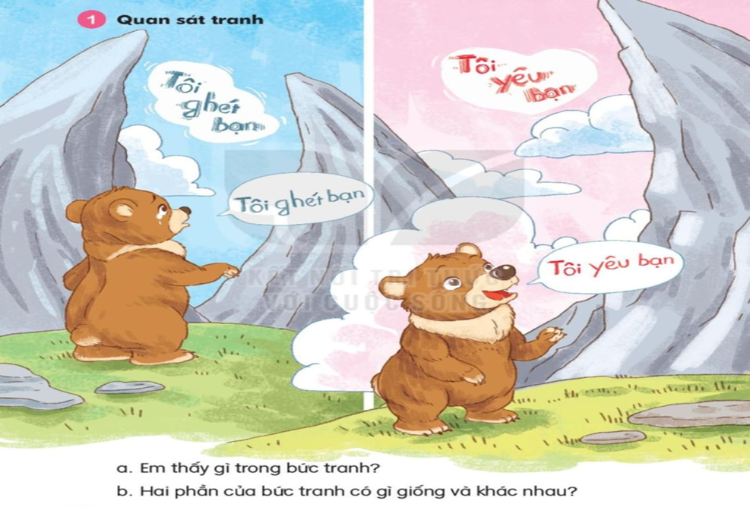

Slide 3
2
ĐỌC
Bài 5:Tiếng vọng của núi (tiết 1+2)
Đang đi chơi trong núi, gấu con chợt nhìn thấy một hạt dẻ. Gấu con vui mừng reo lên: “A!. Ngay lập tức, có tiếng “A! vọng lại. Gấu con ngạc nhiên kêu to: “Bạn là ai?. Lại có tiếng vọng ra từ vách núi: “Bạn là ai?. Gấu con hét lên: “Sao không nói cho tôi biết?”. Núi cũng đáp lại như vậy.Gấu con bực tức: “Tôi hét bạn”. Khắp nơi có tiếng vọng: “ Tôi ghét bạn”. Gấu con tủi thân, òa khóc.
Về nhà, gấu con kể cho mẹ nghe.Gấu mẹ cười bảo: “Con hãy quay lại và nói với núi: “Tôi yêu bạn”. Gấu con làm theo lời mẹ. Quả nhiên, có tiếng vọng lại: “ Tôi yêu bạn”. Gấu con bật cười vui vẻ.
( Theo 365 truyện kể hàng đêm )

Slide 4
Tiếng vọng của núi
Đang đi chơi trong núi, gấu con chợt nhìn thấy một hạt dẻ. Gấu con vui mừng reo lên: “A!. Ngay lập tức, có tiếng “A! vọng lại. Gấu con ngạc nhiên kêu to: “Bạn là ai?. Lại có tiếng vọng ra từ vách núi: “Bạn là ai?. Gấu con hét lên: “Sao không nói cho tôi biết?”. Núi cũng đáp lại như vậy. Gấu con bực tức: “Tôi ghét bạn”. Khắp nơi có tiếng vọng: “ Tôi ghét bạn”. Gấu con tủi thân, òa khóc.
Về nhà, gấu con kể cho mẹ nghe. Gấu mẹ cười bảo: “Con hãy quay lại và nói với núi: “Tôi yêu bạn”. Gấu con làm theo lời mẹ. Quả nhiên, có tiếng vọng lại: “ Tôi yêu bạn”. Gấu con bật cười vui vẻ.
( Theo 365 truyện kể hàng đêm )
1
2
3
4
5
6
7
8
9
10
11
12
13
14
15

Slide 5
Luyện đọc:
Từ:
vách núi
reo lên
ngạc nhiên
bực tức

Slide 6
2
ĐỌC
Tiếng vọng của núi
Đang đi chơi trong núi, gấu con chợt nhìn thấy một hạt dẻ. Gấu con vui mừng reo lên: “A!. Ngay lập tức, có tiếng “A! vọng lại. Gấu con ngạc nhiên kêu to: “Bạn là ai?. Lại có tiếng vọng ra từ vách núi: “Bạn là ai?. Gấu con hét lên: “Sao không nói cho tôi biết?”. Núi cũng đáp lại như vậy. Gấu con bực tức: “Tôi ghét bạn”. Khắp nơi có tiếng vọng: “ Tôi ghét bạn”. Gấu con tủi thân, òa khóc.
Về nhà, gấu con kể cho mẹ nghe. Gấu mẹ cười bảo: “Con hãy quay lại và nói với núi: “Tôi yêu bạn”. Gấu con làm theo lời mẹ. Quả nhiên, có tiếng vọng lại: “ Tôi yêu bạn”. Gấu con bật cười vui vẻ.
( Theo 365 truyện kể hàng đêm )
1
2
3
4
5
6
7
8
9
10
11
12
13
14
15

Slide 7
Bài 5:Tiếng vọng của núi (tiết 1+2)
Luyện đọc:
Câu:
Đang đi chơi trong núi, gấu con chợt nhìn thấy một hạt dẻ.

Slide 8
Bài 5:Tiếng vọng của núi (tiết 1+2)
Đang đi chơi trong núi, gấu con chợt nhìn thấy một hạt dẻ. Gấu con vui mừng reo lên: “A!”. Ngay lập tức, có tiếng “A!” vọng lại. Gấu con ngạc nhiên kêu to: “Bạn là ai?”. Lại có tiếng vọng ra từ vách núi: “Bạn là ai?”. Gấu con hét lên: “Sao không nói cho tôi biết?”. Núi cũng đáp lại như vậy. Gấu con bực tức: “Tôi ghét bạn”. Khắp nơi có tiếng vọng: “Tôi ghét bạn”. Gấu con tủi thân, òa khóc.
Về nhà, gấu con kể cho mẹ nghe. Gấu mẹ cười bảo: “Con hãy quay lại và nói với núi: “Tôi yêu bạn”. Gấu con làm theo lời mẹ. Quả nhiên, có tiếng vọng lại: “Tôi yêu bạn”. Gấu con bật cười vui vẻ.
(Theo 365 truyện kể hằng đêm)
1
2

Slide 9


Củng cố

